Slide 1
Diplomadolgozat
SAPIENTIA ERDÉLYI MAGYAR TUDOMÁNYEGYETEM
CSÍKSZEREDAI KAR
GAZDASÁGI INFORMATIKA SZAK
Lineáris algebrai problémák
számítogépes prezentálása
Témavezető:
Dr. Garda-Mátyás Edit,
egyetemi adjunktus
Végzős hallgató:
Farkas Szabolcs

Slide 2
Bevezető
Tanulók, tanárok kihívásai: elmélet, gyakorlat
Motiváció: a technológia fejlődése
Cél: prezentálhatóság egyszerűsítése és interaktívabb tanulás
A probléma:
Lassú számolás
Interaktivitás hiánya → nehezebb megértés
Technológia nincs kihasználva

Slide 3
Probléma megoldása
Megfelelő elméleti ismeretek
Könnyen kezelhető felület
Diagrammok használata ahol lehetséges
Egy jól kitervezett struktúra

Slide 4
Felhasznált technológiák
Python
Numpy: matematikai műveletek
Scipy: lineáris programozás
Tkinter: ablakos alkalmazás (GUI)
Matplotlib: grafikonok
Random: random értékek generálása
Importlib: dinamikus modul importálása
Pathlib: elérési útvonal megszerzése
PIL: Digitális képfeldolgozás

Slide 5
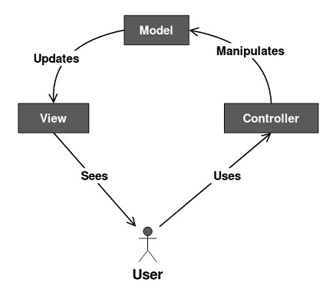
Architektúra
Saját fejlesztésű, MVC tervezési minta alapján

Slide 6
A rendszer működése
Indítás → applicationController
Root, fő container, screenController létrehozása
Ablakok dinamikus importálása
screenController
Ablakok mentése gyors eléréshez
Ablakok cserélése
solutionController
Megoldás eldöntése → Models

Slide 7
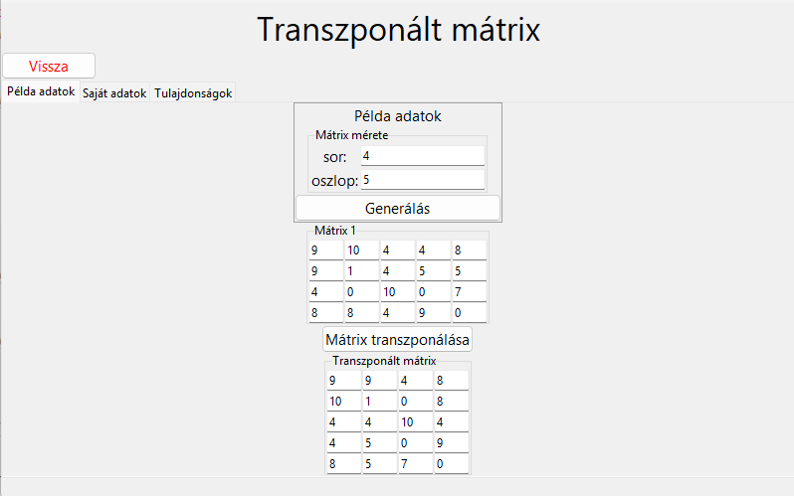
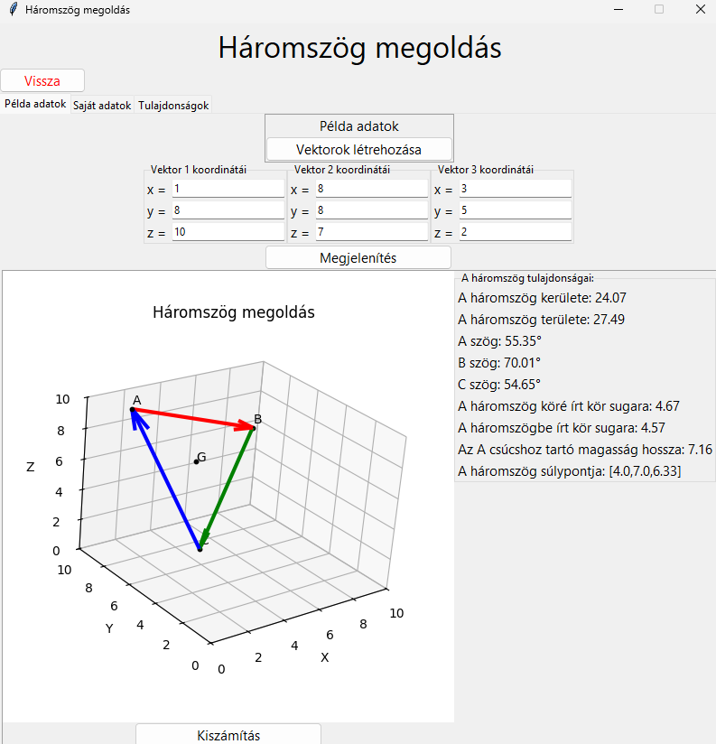
Alkalmazás bemutatása

Slide 8
További fejlesztési lehetőségek
Többnyelvűség
Weboldal
Példatár bővítése

Slide 9
Következtetések
A példák interaktívak
Az egyszerű kezelőfelület elősegíti a lényeg megértését
A megoldások pontosak és gyorsan kiszámíthatóak
A random generált értékek segítenek az elmélet ismerete nélkül is
A rendszer architektúra kiválóan bővíthető és karbantartható

Slide 10
KÖSZÖNÖM A FIGYELMET

